Slide 1
Rodina roste
seřaď jednotlivé členy

Slide 2


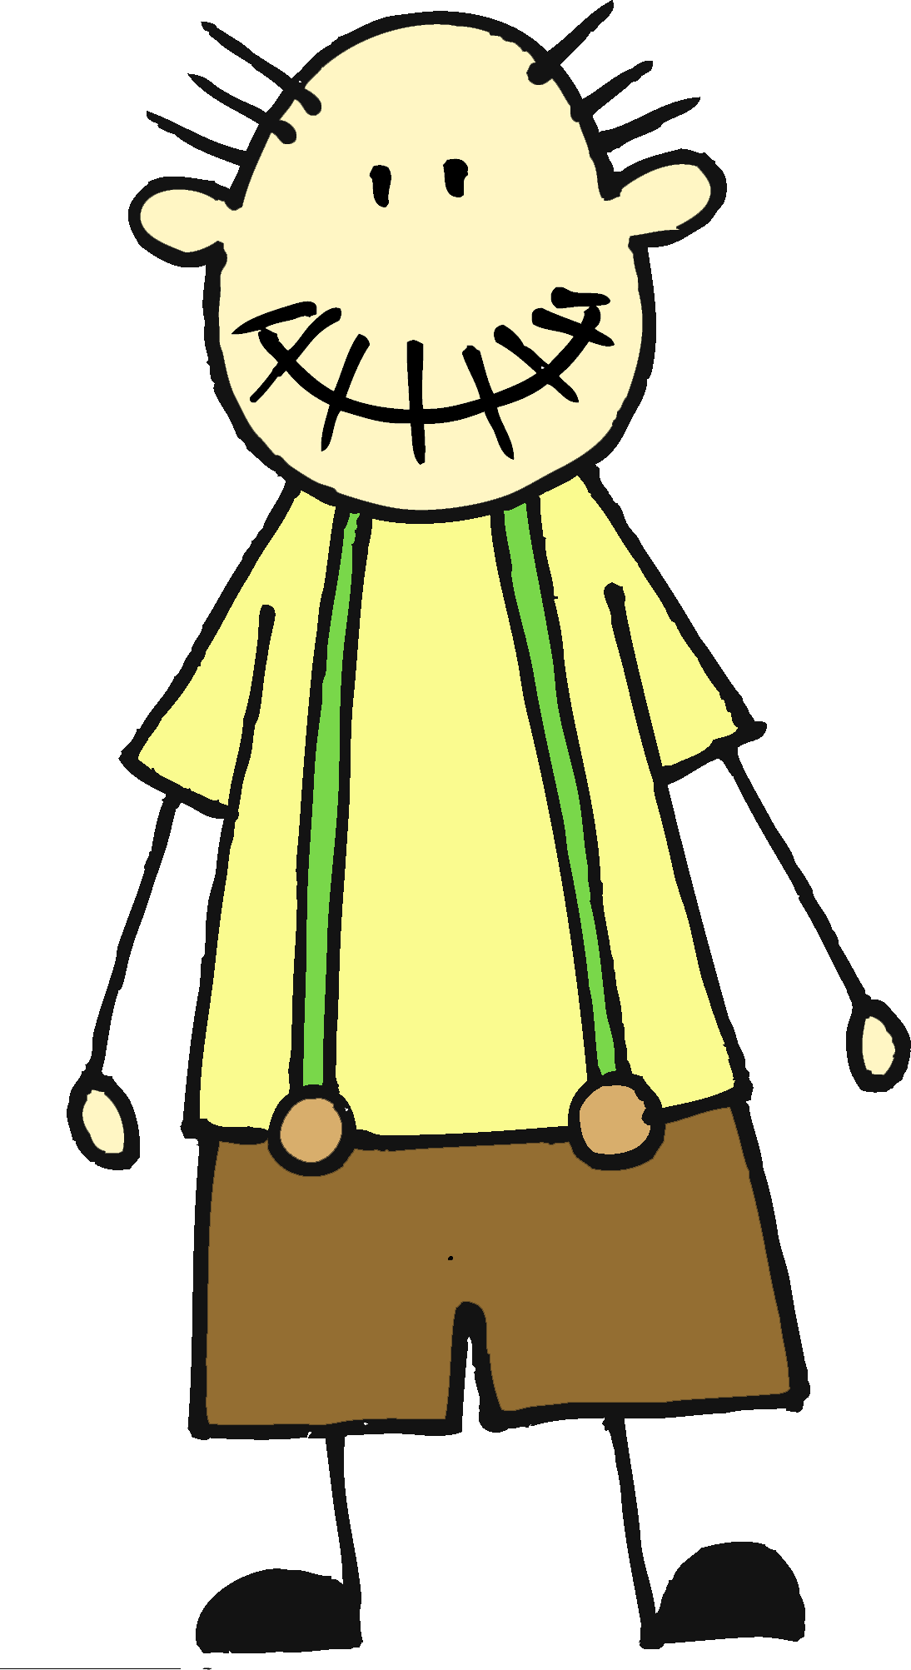

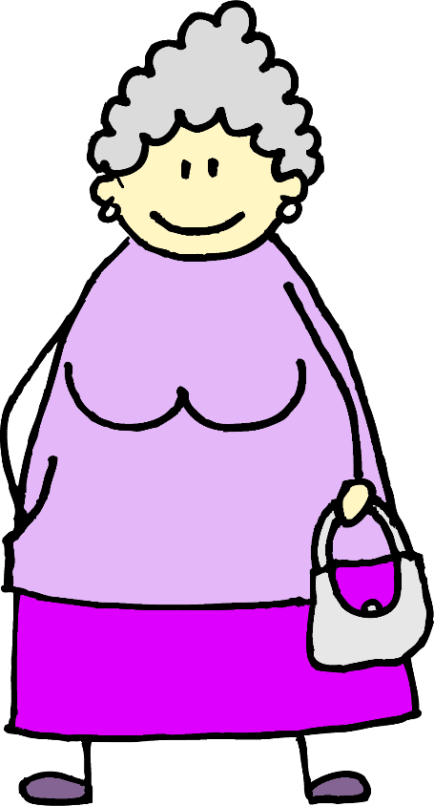
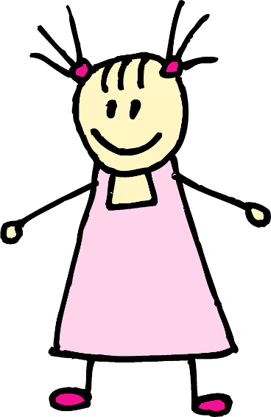


Tohle jsou Novákovi…

Slide 3
Najdi nejmladšího člena rodiny…

Slide 4
Kdo je druhý nejmladší?

Slide 5
Kdo je na řadě teď?

Slide 6
A co dospělí, kdo je nejmladší?

Slide 7
A kdo teď?

Slide 8
A nakonec babička s dědečkem.

Slide 9
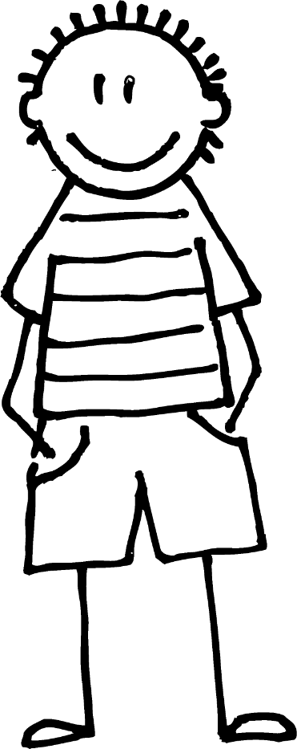
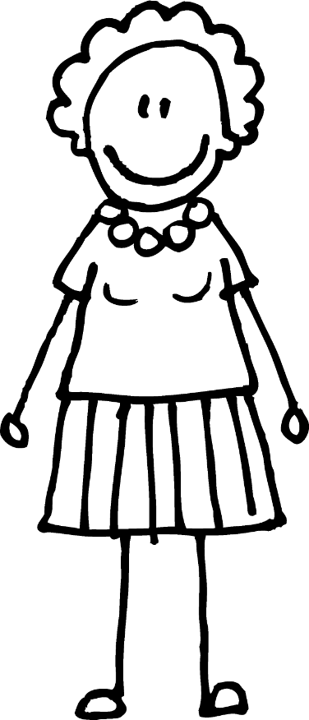
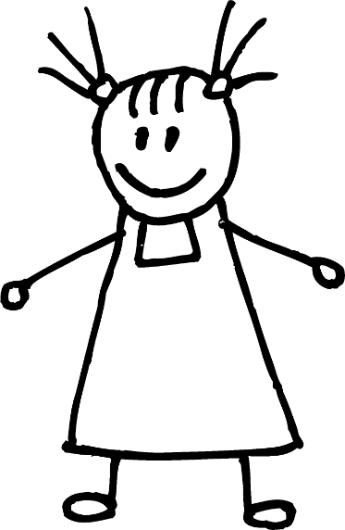
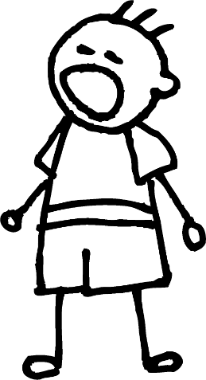
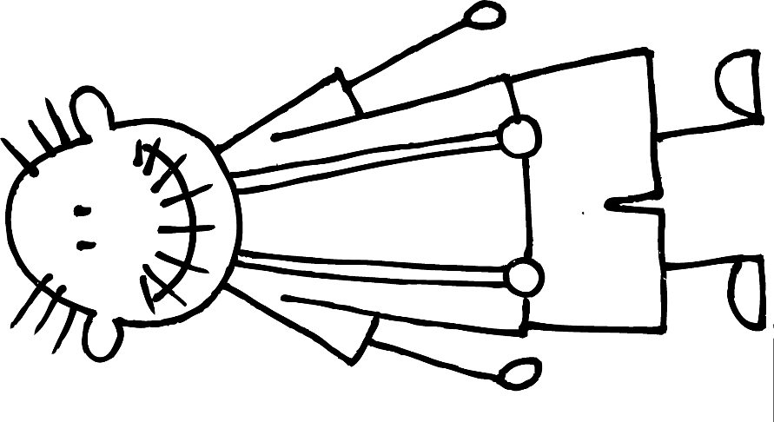
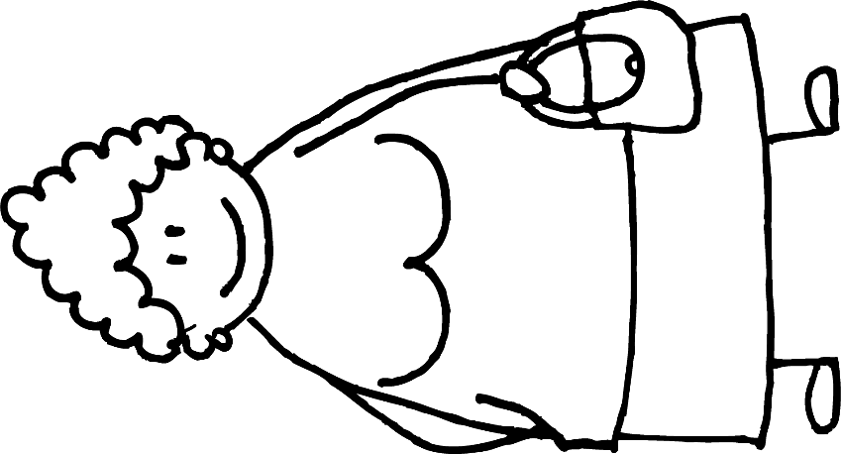


Slide 10
Použitý zdroj obrázků
http://pixabay.com

Slide 11
Materiály, pomůcky a technické vybavení
Dotyková obrazovka, připojená k PC
Počítač připojený k tiskárně
Didaktický kufřík - KUMUČ (pastelky, nůžky, magnetky, magnetická tabulka)

Slide 12
Metodický postup
Na začátku prezentace si povídáme o jednotlivých členech rodiny, můžeme navázat povídáním o rodinách dětí.
Dále pak v prezentaci děti řadí členy rodiny podle věku – od nejmladšího k nejstarším.
Součástí materiálu je pracovní list s kartičkami, který si děti vybarví a rozstříhají. Společně s kamarádem u dotykové obrazovky tak mohou řadit členy rodiny. Kartičky mohou řadit i podle výšky postav, barev oblečení, počtu vlasů,…na magnetické tabulky.

Slide 13
Práce s interaktivním výukovým materiálem
Snímek se všemi členy rodiny na začátku je bez animací
Na dalších snímcích členové rodiny, kteří nejsou odpovědí na otázku, zmizí. Správná odpověď posune prezentaci na další snímek.
Pracovní list je určený k tisku, při prezentaci se nezobrazuje, animovaný není.

Slide 14
Prvky polytechnické výchovy
Vzdělávací oblast – Dítě a jeho psychika (psychologická)
Vzdělávací podoblast – Poznávací schopnosti – Základní matematické, početní a číselné pojmy a operace
Dosažené konkretizované výstupy – rozumět a používat základní pojmy označující velikost, věk; porovnat a uspořádat předměty podle daného kritéria;

Slide 15
Cíle polytechnické výchovy
Chápat postavení techniky a technických oborů v životě lidstva jako devízu
Učit děti základním poznatkům o technice
Směrovat děti k získávání základních pracovních dovedností a návyků
Vnímat vliv techniky na společnost a přírodu
Vést děti ke kooperativnímu hodnocení a sebehodnocení
Podpořit rozvoj myšlenkového potenciálu dětí

